Slide 1

LP14 : Ondes progressives, ondes stationnaires
Martin Pernot-Borràs

Slide 2
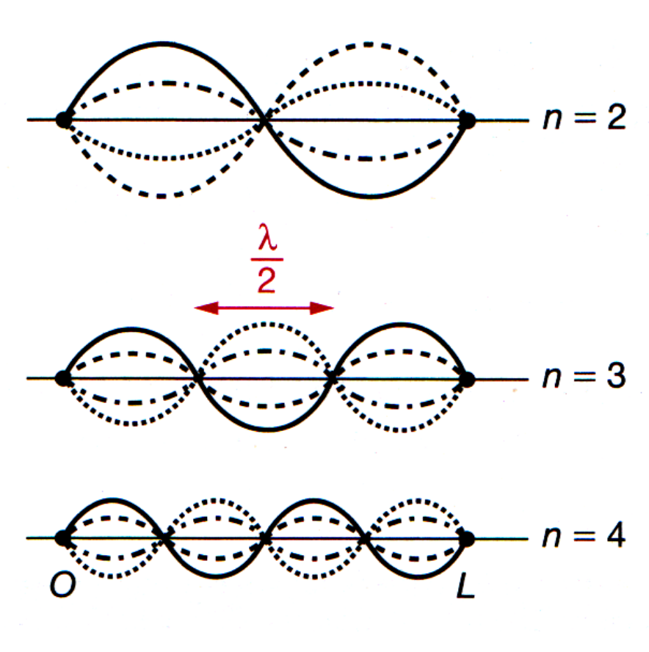
Modes de la corde de Melde
Source : Alexandre Fafin

Slide 3
Conclusions
ccl1
cclé
  sccl
  Sccl

